Slide 1





백종원의
성공요인은 무엇일까?
Text Mining
탕탕특공대

Slide 2


목차
1.
주제 선정
2.
크롤링 방식
3.
데이터 전처리
4.
토픽 모델링 및 시각화
5.
결과 해석

Slide 3


팀원 소개
기은서, 이재우, 윤왕규
이기마, 차순환

Slide 4
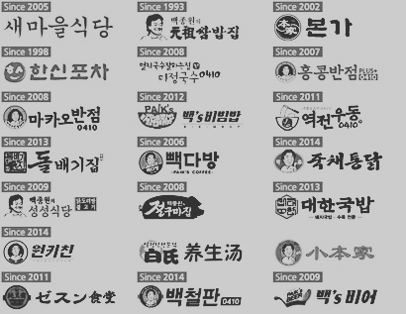
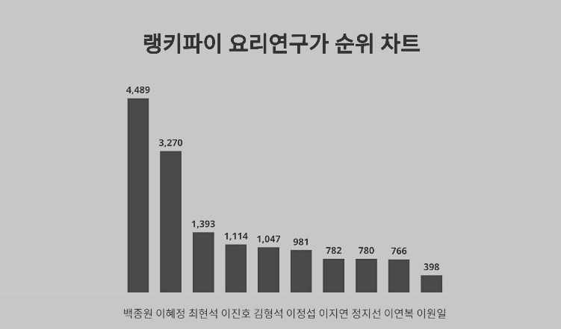
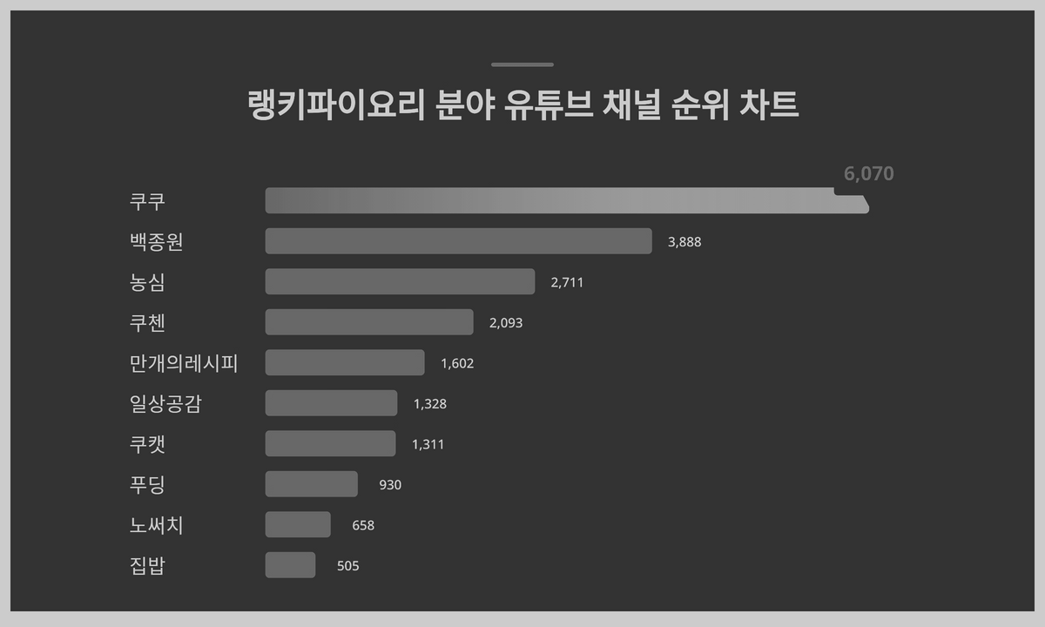
백종원을 선택한 이유
요리 분야 유튜브 채널 순위

Slide 5
역전우동
빽다방
카페
연돈
백종원 프랜차이즈
홍콩반점
일식
중식
양식
한식
새마을식당
돌배기집
빽보이피자
롤링파스타
낙원곱창
다다익고

Slide 6

크롤링 (Crawling)
What & Why
크롤링은 특정 자료에서 정보를 수집하는 과정
How
JS 다이렉트 웹크롤링이 아닌 Youtube API을 사용한 정식 루트 선택

Slide 7



크롤링: 유튜브 API
유튜브 API 활용
유튜브 API를 사용하면 프로그래밍을 통해 유튜브 데이터를 손쉽게 가져올 수 있음
채널, 동영상, 댓글, 좋아요 수 다양한 정보를 수집
데이터 수집 자동화
API를 통해 데이터를 수집하면 웹크롤링에 비해 안정적이고 효율적
API 호출을 자동화하여 대량의 데이터를 빠르게 수집
다양한 유형의 데이터
유튜브 API를 통해 채널 정보, 동영상 메타데이터, 댓글 데이터
다양한 유형의 데이터를 수집, 풍부한 분석

Slide 8
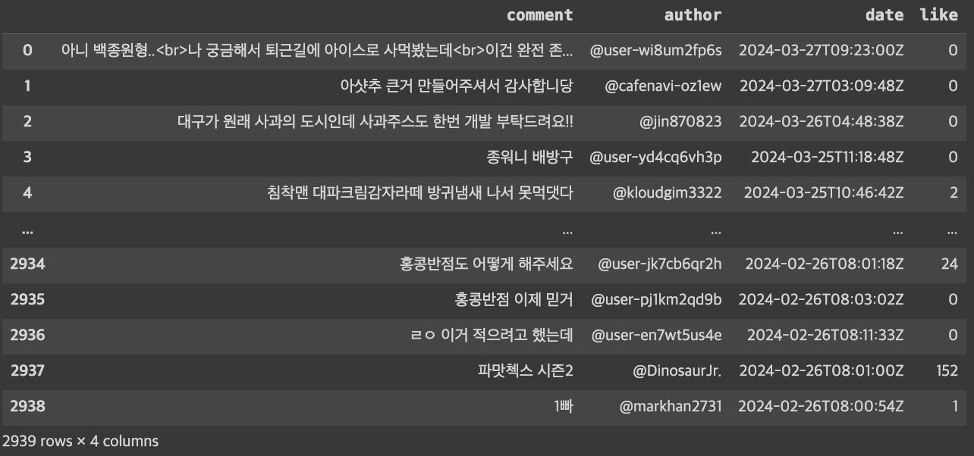

Slide 9
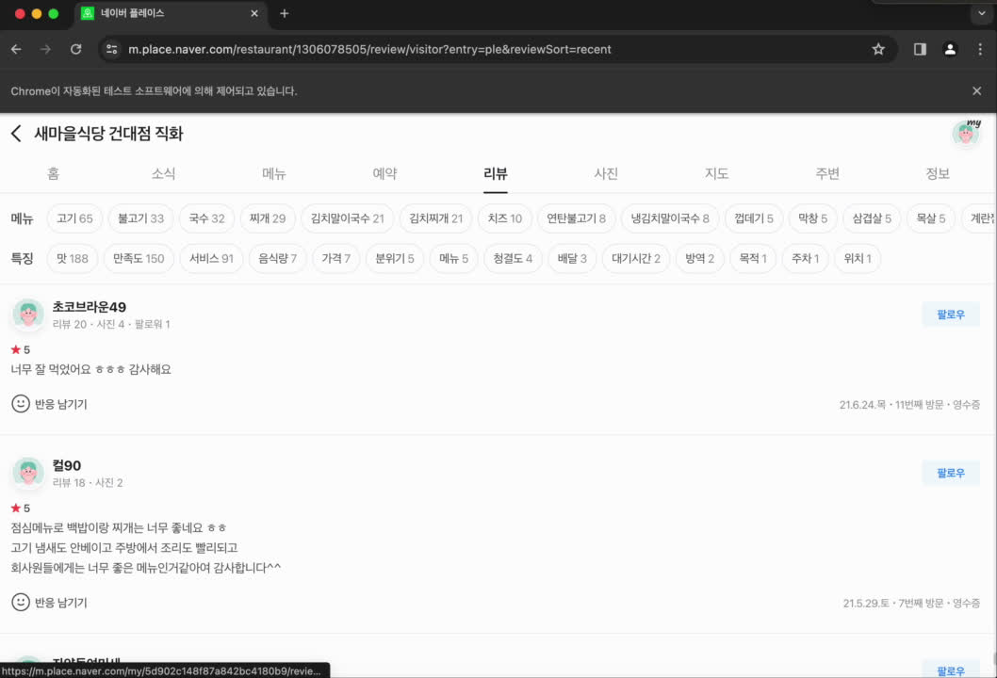
크롤링: 셀레니움
JavaScript 기반 웹사이트 크롤링
복잡한 JavaScript 기반 웹사이트 크롤링에 최적화
웹브라우저를 조종
실제 웹브라우저를 조종하여 동적 데이터 수집 가능
동적 콘텐츠
동적 콘텐츠 크롤링에 효과적

Slide 10
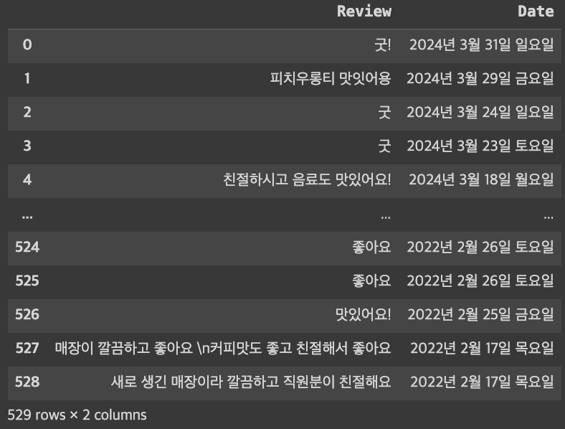

Slide 11
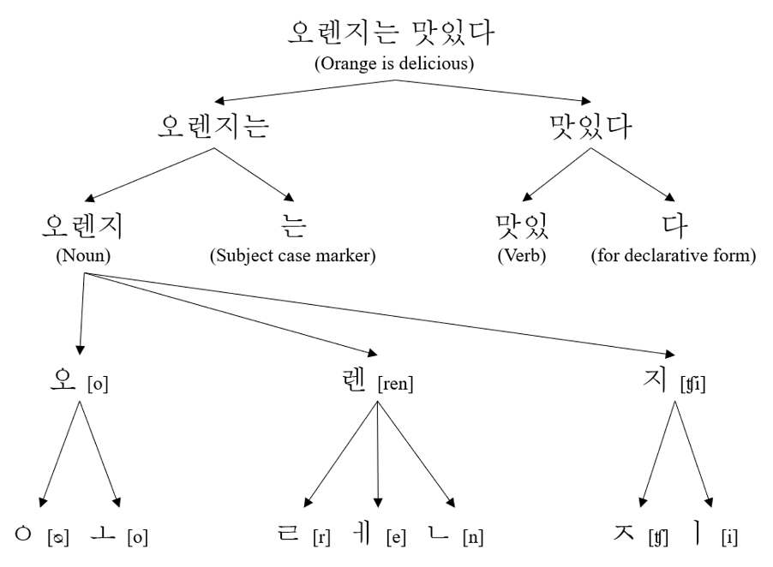
토큰화 (Tokenization)
What & Why
텍스트를 의미있는 단위인 토큰으로 분리하는 과정. 토큰화는 리뷰 텍스트를 분석 가능한 작은 단위로 나누어, 각 리뷰가 가지고 있는 정보를 세부적으로 분석하기 위해 필요
How
리뷰 텍스트에서 의미 있는 키워드를 추출하여 데이터
분석의 기반을 마련

Slide 12
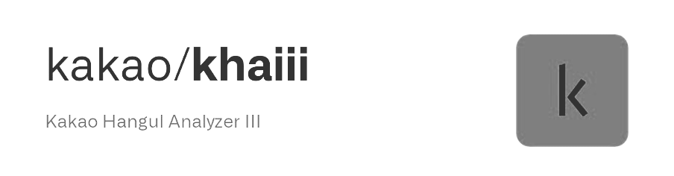
토큰화: Khaiii
khaiii는 카카오에서 개발한 형태소분석기
'Kakao Hangul Analyzer III'의 약자
기존 사전과 규칙 기반 대신, 데이터 기반의 알고리즘으로 형태소를 분석
국립국어원의 21세기 세종계획 코퍼스의 약 85만 문장, 천만 어절의 코퍼스를 사용하여 학습

Slide 13
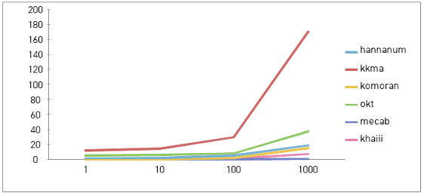
토큰화: Khaiii
속도 비교
많은 데이터처리에 있어 속도와 정확도에 적절한 균형을 이루는 형태소 분석기가 필요

Slide 14


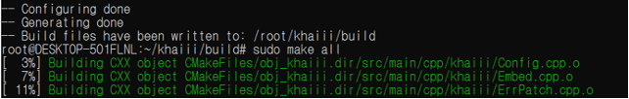
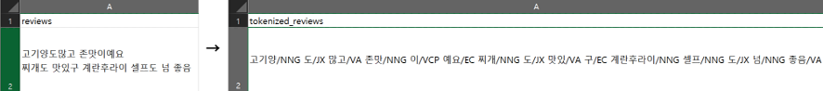
토큰화: Khaiii
C++로 만들어져 있어, 리눅스 환경에서 cmake을 이용하여 빌드후 python과 바인딩
1. reviews.csv 파일을 pandas.read_csv로 읽어들여 데이터 프레임화
2. KhaiiiApi.analyze을 for반복문으로 돌리며 토크나이징된 데이터를 새롭게 저장
3. 결과 데이터 프레임을 다시 df.to_csv로 새로운 csv 파일 tokenized_output.csv 로 저장

Slide 15







정제
정규화
텍스트 전처리
자연어 처리(NLP) 작업을 위한 필수적인 첫 단계
어간 추출 & 표제어 추출
불용어 처리

Slide 16
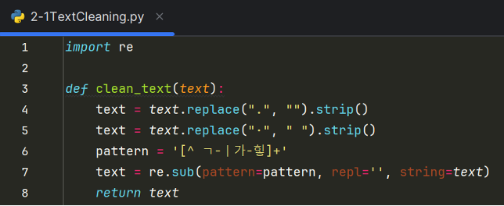
정제
What & Why
텍스트 데이터에서 오류나 불필요한 정보를 제거하는 과정. 수집해 토근화한 리뷰 데이터의 품질을 향상시키고, 분석의 정확도를 높이기 위해 필요
How
이메일 주소, URL, 특수 문자 등 분석에 불필요한 정보를 정제하기 위해 한글 문자를 제외한 텍스트를 replace(), strip() 함수를 사용하여 제거

Slide 17
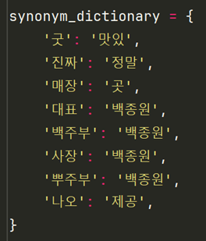
정규화
What & Why
텍스트 데이터 내의 단어들을 일관된 형태로 통일하는 과정. 리뷰 내의 다양한 표현을 통일하여 분석의 일관성을 보장하기 위해 필요
How
먼저 가장 많이 나오는 토큰을 나열후 수동적으로 동의어 처리 사전을 생성후 적용

Slide 18
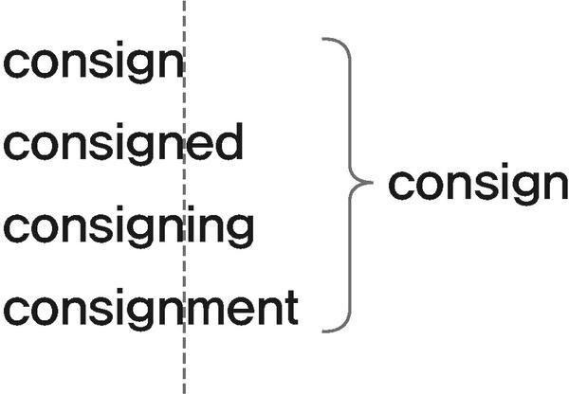
어간 추출 & 표제어 추출
What & Why
• 자연어 처리(NLP)에서 어간 추출과 표제어 추출은 텍스트 데이터의 단어들을 기본 형태로 환원시키는 과정
데이터의 일관성을 높이고, 분석의 정확도를 개선 가능
How
각 단어의 기본 형태를 식별, 토큰화 과정에서 어간 추출과 표제어 추출이 자연스럽게 이루어짐
분석 과정에서 단어들을 그들의 어근 형태로 통일시키는 효과를 가지며, 별도의 어간 추출이나 표제어 추출 과정을 요구하지 않음

Slide 19

불용어 설정
What & Why
텍스트에서 분석에 불필요한 단어를 제거하는 과정. 중요한 키워드를 보다 명확하게 도출하기 위해 필요하며, 의미없는 분석 결과를 방지
How
사전에 정의된 불용어 사전을 만들어 custom_stopwords.txt로 저장후 한글 깨짐 방지를 위해 utf-8-sig 인코딩으로 읽어들여 토큰화 된 리뷰 텍스트에서 불용어를 제거

Slide 20
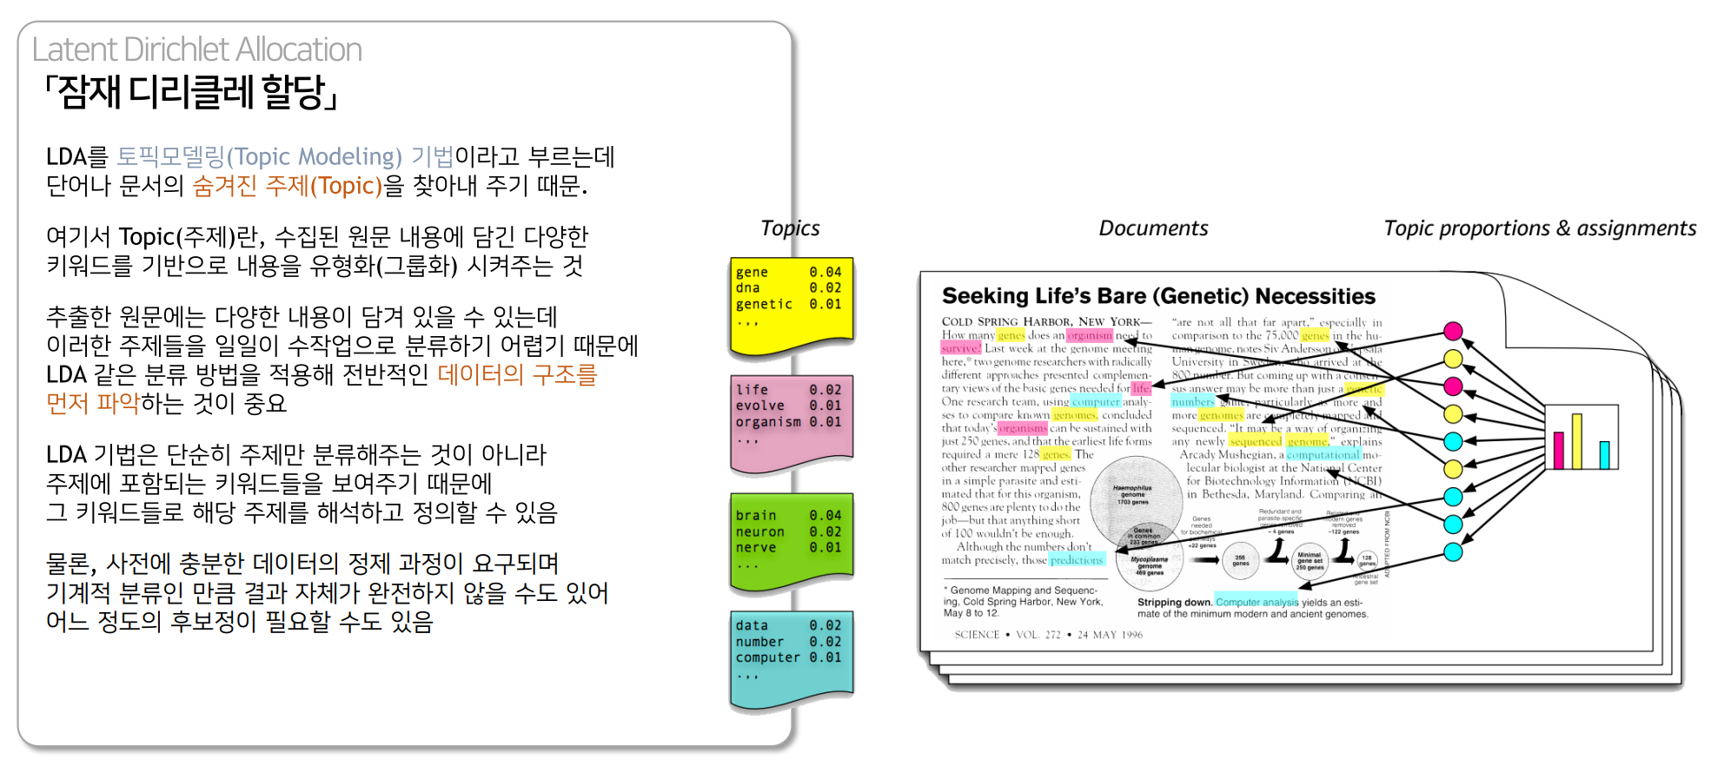
잠재 디리클레 할당
(Latent Dirichlet Allocation, LDA)

Slide 21
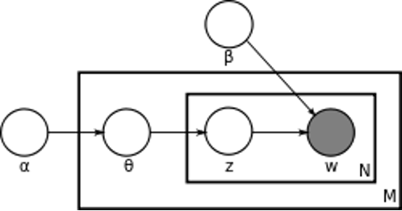
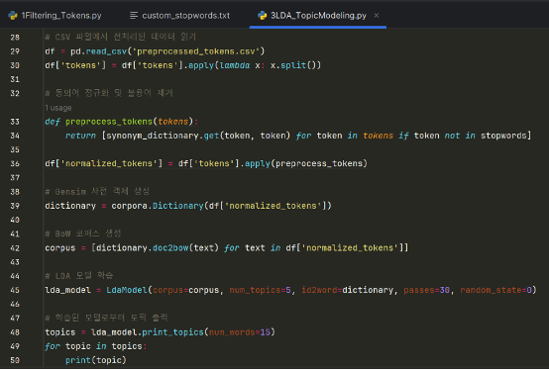
Gensim을 이용한LDA 토픽모델링
What & Why
텍스트 데이터 내에서 주제를 발견하는 과정. 다양한 리뷰들 속에서 백종원의 프랜차이즈에 대한 공통된 토픽이나 주제를 식별하기 위해 필요
How
Gensim 라이브러리 사용하여 LDA 토픽 모델링을 수행. 리뷰 데이터를 여러 토픽으로 분류, 각 토픽이 어떤 주제를 나타내는지 분석

Slide 22
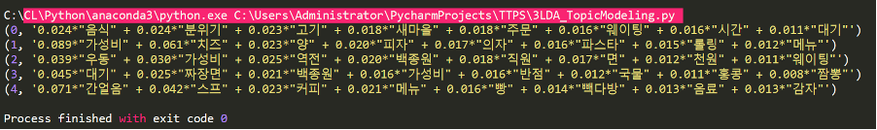
토픽 모델링 결과 분석
Result
• 5가지의 토픽이 각각 나눠져 있으며 키워드도 잘 모였음
- Table 0. 한식
- Table 1. 양식
- Table 2. 일식
- Table 3. 중식
- Table 4. 카페
• 4 만에 가까운 데이터를 수집하고 꼼꼼한 전처리 과정을 가졌음에도 불구하고 위와 같은 유효한 데이터를 얻기 위해 굉장히 많은 시도가 필요했음 (30passes로 random state 200번 가까이 돌린 결과…)

Slide 23
토픽 모델링 결과 분석
Result
• 5가지의 토픽이 각각 나눠져 있으며 키워드도 잘 모였음
- Table 0. 한식
- Table 1. 양식
- Table 2. 일식
- Table 3. 중식
- Table 4. 카페
• 4 만에 가까운 데이터를 수집하고 꼼꼼한 전처리 과정을 가졌음에도 불구하고 위와 같은 유효한 데이터를 얻기 위해 굉장히 많은 시도가 필요했음 (30passes로 random state 200번 가까이 돌린 결과…)

Slide 24
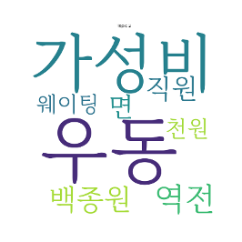
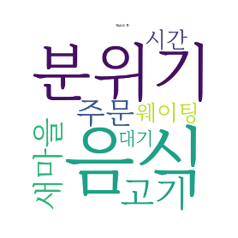


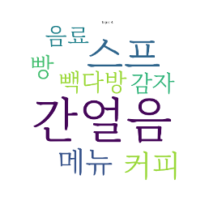
WordCloud
What & Why
텍스트 데이터에서 주요 키워드를 시각적으로 돋보이게 표현하는 데 효과적인 도구로, 이를 통해 각 토픽의 핵심 단어, 중요도 파악
How
LDA 모델의 각 토픽별 주요 단어와 그 가중치를 기반으로 WordCloud를 생성. 이를 통해 토픽의 주요 키워드와 그 중요도를 시각적으로 강조

Slide 25
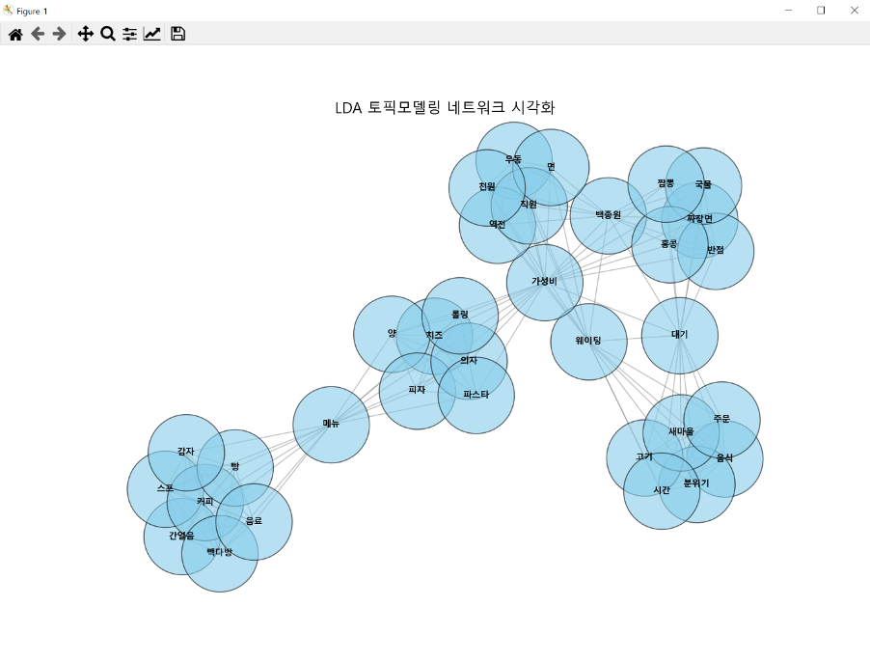
plotly의 Network Graph을 이용한 시각화
What & Why
토픽 간의 관계나 단어 간의 연관성을 시각화하는 데 유용하며. 복잡한 관계를 직관적으로 이해하고, 각 토픽 또는 단어가 어떻게 연결되어 있는지 탐색
How
LDA 모델 결과를 기반으로 토픽 간 또는 토픽 내 단어 간의 관계 구현. plotly를 사용하여 인터랙티브한 그래프를 생성함으로써, 사용자가 직접 관계를 탐색하고, 다양한 연결을 쉽게 파악

Slide 26
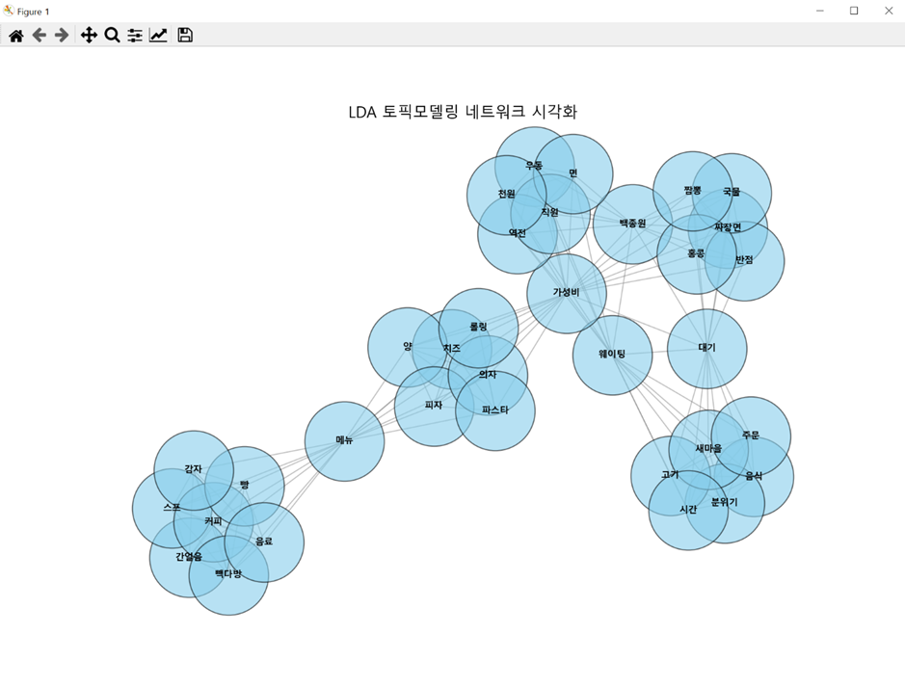

Slide 27
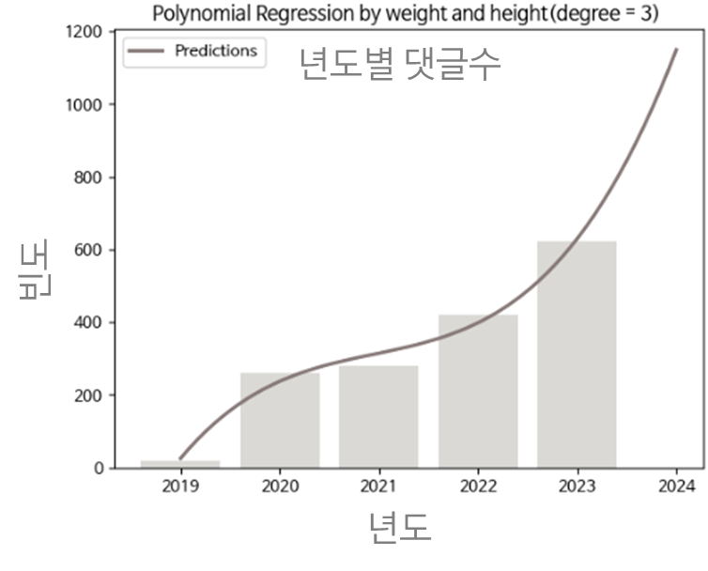
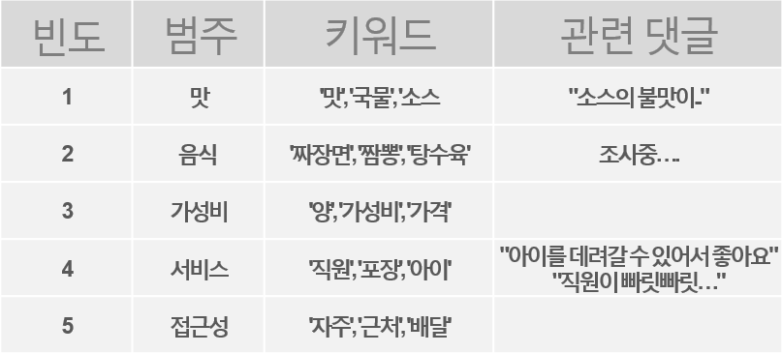
빈도 결과 해석
현대인의 음식/요식업에 대한 관심 증가
중식 요식업의 성공 요인(특정분야)
2020년 부터 음식/요식업에 대한 관심이 급증
외부적 (방해) 요인에 민감할 것으로 예상되나, 예측하기가 어려움
대중의 5대 관심: 맛, 음식(종류), 가성비, 서비스, 접근성
성공 요인의 중요도는 맛→음식→가성비→서비스→접근성 순

Slide 28
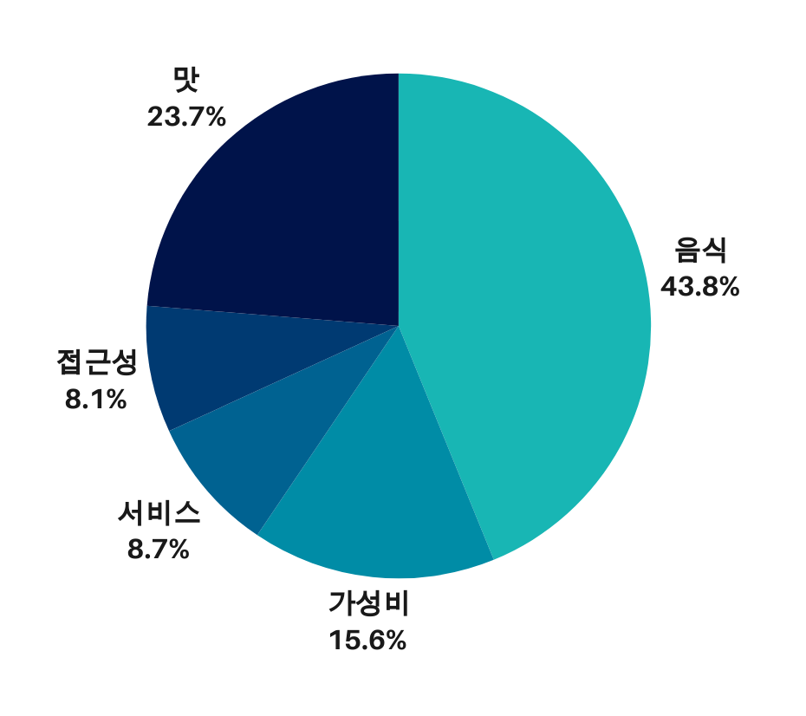
범주 | 키워드 | 관련 댓글 | 빈도
맛 | '맛(240)', '국물(35)', '소스(25)' | "소스의 불맛이.." "짬뽕국물이 엄청찐해서" "짜장면이 소스도 많고 맛나요" | 300
음식 | '짜장면(218)', '짬뽕(170)', '탕수육(165)' | "짜장면밥이랑 탕수육 먹었어요" "짜장면 맛있네요" "짜장면과 탕수육이 맛있는 곳!" "짬뽕국물이 엄청찐해서" "짜장이 제일이죠" | 555
가성비 | '양(83)', '가성비(73)', '가격(42)' | "양많고…" "1000원 추가했는데 대짜의 양이 “ "혼자 먹기에 딱 맞는 양이에용" 가성비 점심으로 이만한데도 없죠! | 198
서비스 | '직원(56)', '포장(27)', '아이(27)' | "아이를 데려갈 수 있어서 좋아요" "직원이 빠릿빠릿…" "아이 놀이방이 있어서…" | 110
접근성 | '자주(55)', '근처(17)', '혼밥(16)', '배달(15)' | "혼자 먹기에 딱 맞는 양이에용" "근처 밥집찾다가…" "집이 근처라 종종 오는데…" "배달포장 깔끔함…" | 103
범주별 비율

Slide 29




Domain
Knowledge
요식업에 대한 지식
TM
시계열 다항 회귀
빈도분석
비율 분석
양적 결과 뒷받침 하는
데이터 추출
Quantitative
Analysis
Quantitative
Analysis

Slide 30

경청해 주셔서 감사합니다
TT 탕탕특공대

